Slide 1
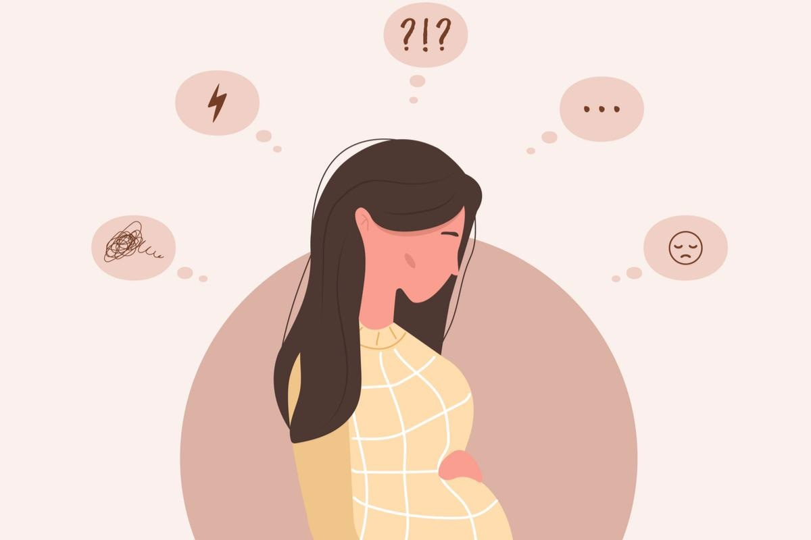
Zdravlje majke – zdravlje fetusa, transgeneracijsko nasljeđe
Ulla Marton

Slide 2
Vaginalni / crijevni mikrobiom
Mikrobiota
Ženskog reproduktivnog sustava
Life style, nutritijenti, hormonalni disruptori, seksualni partneri, seksualne navike, higijenske navike, lijekovi, OHK
Reporduktivna i biološka dob
Uloga partnerove mikrobiote
Žensko reproduktivno i cijelovito zdravlje
Rasna, etnička geografska i socijalna raznolikost
pH
Life style, nutritijenti, hidratacija, hormonalni status, farmakološka th.
Crijevni
mikrobiom
Peristaltika
Imunoglobin u sluzi
Notes:
Na izravni tijek i ishod trudnoća ali i kasni životni tijek prema cijelom nizu novijih istrživanja nesumljivo ima iznimnu stabilitet vaginalnog i crijevnog mikrobioma oni u izravnoj korelaciji s ishodom trudnoća i pod izravnim utjecajem niz čimbenika

Slide 3
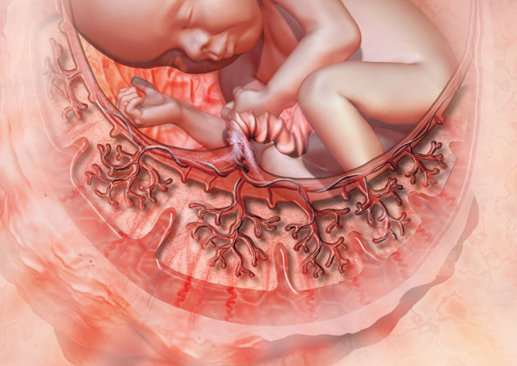
Razvoj mikrobioma
Druga polovilca 20.st. engl. „Sterile womb paradigm”
Tehnološkim razvoj - NGS, engl. Next gerenation sequencing, opovrgnuta je hipoteza sterilnosti placente, niti amnionska tekućina, fetusa
Proces kolonizacije novorođenčeta počinje još in utero s placente koja ima svoj mikrobiom
Notes:
drugom polovicom 20. stoljeća postignut je konsenzus da je placenta sterilna. Tada je ustanovljeno kako se mikrobiota novorođenčeta stječe tokom poroda od majke i nakon poroda iz okoline te je ova teorija nazvana „paradigma sterilne maternice“ ( engl. Sterile womb paradigm).(4) U većini istraživanja kojima se potvrdila ta paradigma koristile su se tradicionalne metode kao što su kultivacija bakterija i mikroskopija.(13) No, u poslijednje vrijeme, napretkom medicine i razvojem molekularnih metoda kao što je sekvenciranje slijedeće generacije (NGS, engl. Next gerenation sequencing), ponovno se počelo sumnjati u valjanost tvrdnji o sterilnosti placente. Hipoteza takvih studija je kako niti placenta, niti amnionska tekućina,a niti sam fetus nisu sterilni te kako proces kolonizacije novorođenčeta počinje još in utero s placente koja ima svoj mikrobiom.Sasvim je sigurno kako kolonizacija crijeva novorođenčeta napreduje rapidno rupturom membrana .(3) Kolonizacija dakako ovisi o mnogim perinatalnim čimbenicima kao što su način poroda novorođenčeta, prehrana trudnice i prehrana novorođenčeta, gestacijska dob prilikom rođenja, primjena antibiotika intrapartalno i postpartalno ali i o raznim okolišnim čimbenicima kao što su socioekonomski status majke, geografski položaj ili izloženost kućnim ljubimcima Najpoznatiji čimbenik u akviziciji mikrobiote novorođenčeta je način poroda. Novorođenčad koja se rađa carskim rezom dolazi u kontakt s mikroorganizmima s drugačijih anatomskih lokacija nego novorođenčad rođena vaginalnim putem. Tijekom poroda carskim rezom prvi kontakt se ostvaruje s bakterijama iz okoliša u koji uglavnom spada zrak i medicinsko osoblje te majčina koža. Za razliku od toga, novorođenče rođeno vaginalnim putem prvenstveno dolazi u kontakt s vaginalnom i crijevnom mikrobiotom majke kao što su Lactobacillus, Prevotella, i Sneathia spp..(3) Većina istraživanja pokazala je da se mirkobiota dojenčadi razlikuje u ovisnosti o načinu poroda sve do kraja prve godine života kada karakteristike mikrobiote postaju sličnije neovisno o načinu poroda. Neke različitosti ipak perzistiraju i nakon prve godine života, što se ne može smatrati beznačajnim ako se uzme u obzir da je u Hrvatskoj prema Hrvatskom Zavodu za Javno Zdravstvo 2018. godine 24,39% djece porođeno carskim rezom.

Slide 4
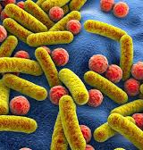
Razvoj mikrobiote
U korelaciji s mikorbiotom placente i uterusa, amioniske tekućine, pupčane vrpce, indirektno mikrobiote majke / domaćina
Funkcija:
Sinteza esencijalnih nutrijenata (vit K)
Metaboliziranje dijetalnih vlakana u kratkolačane MK
Razvoj imunološkog sustava
Endokrinološki odgovori
Notes:
Dugo se smatralo da se mikrobiota stječe tijekom i nakon poroda, no novija istraživanja govore u prilog sticanju mikrobiote in utero i povezuju je s mikrobiotom placente i uterusa. Neke od funkcija koje obavlja mikrobiota su sinteza esencijalnih nutrijenata (npr. vitamin K), metabolizam dijetalnih vlakana u kratkolančane masne kiseline te regulacija pravilnog razvoj imunološkog sustava Obzirom na sve uloge koje ima gastrointestinalna mikrobiota, njena disregulacija, odnosno pojavom disbioze sve njene uloge su promijenjene što dovodi do imunološke disfunkcije i razvoja mnogih bolesti u ranoj dječjoj ali i odrasloj dobi. Disbioza se povezuje s nastankom sindroma iritabilnog crijeva, upalnih bolesti crijeva, astmom, pretilošću, neurološkim bolestima i mnogim drugima

Slide 5
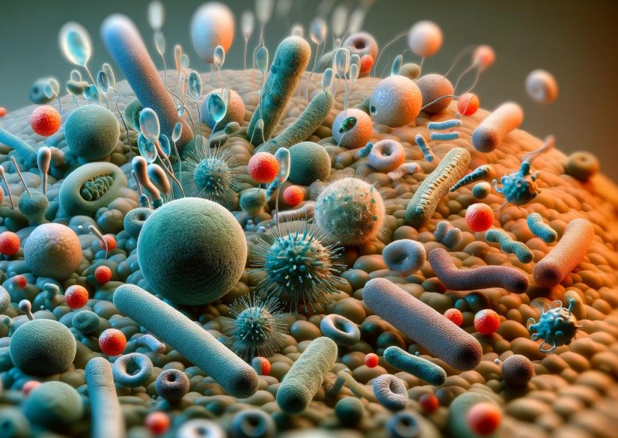
Razvoj mikrobite – perinatalni čimbenici
Lyfe style majke, socioekonomski status
Nutritijenti
Ekspozicija lijekovima tijekom trudnoće
Okolišni čimbenici
Tijek trudnoće
Komorbiditeti majke
Duljina trajanja trudnoće
Primjena antibiotika intra/postpartalno
Način i tijek porođaja
Notes:
mikrobiom.Sasvim je sigurno kako kolonizacija crijeva novorođenčeta napreduje rapidno rupturom membrana .(3) Kolonizacija dakako ovisi o mnogim perinatalnim čimbenicima kao što su način poroda novorođenčeta, prehrana trudnice i prehrana novorođenčeta, gestacijska dob prilikom rođenja, primjena antibiotika intrapartalno i postpartalno ali i o raznim okolišnim čimbenicima kao što su socioekonomski status majke, geografski položaj ili izloženost kućnim ljubimcima Najpoznatiji čimbenik u akviziciji mikrobiote novorođenčeta je način poroda. Novorođenčad koja se rađa carskim rezom dolazi u kontakt s mikroorganizmima s drugačijih anatomskih lokacija nego novorođenčad rođena vaginalnim putem. Tijekom poroda carskim rezom prvi kontakt se ostvaruje s bakterijama iz okoliša u koji uglavnom spada zrak i medicinsko osoblje te majčina koža. Za razliku od toga, novorođenče rođeno vaginalnim putem prvenstveno dolazi u kontakt s vaginalnom i crijevnom mikrobiotom majke kao što su Lactobacillus, Prevotella, i Sneathia spp..(3) Većina istraživanja pokazala je da se mirkobiota dojenčadi razlikuje u ovisnosti o načinu poroda sve do kraja prve godine života kada karakteristike mikrobiote postaju sličnije neovisno o načinu poroda. Neke različitosti ipak perzistiraju i nakon prve godine života, što se ne može smatrati beznačajnim ako se uzme u obzir da je u Hrvatskoj prema Hrvatskom Zavodu za Javno Zdravstvo 2018. godine 24,39% djece porođeno carskim rezom.

Slide 6
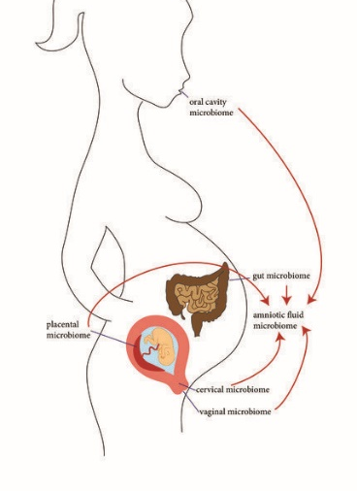
Razvoj mikrobiote
placenta, niti amnionska tekućina,a niti sam fetus nisu sterilni te kako proces kolonizacije novorođenčeta počinje još in utero s placente koja ima svoj mikrobiom,mikrobioma amionkse tekućine i pupčane vrpce
sekvenciranjem slijedeće generacije dokazano postojanje bakterija: Fusobacerium spp., Neisseria lactamica, Naisseria polysaccharea, Propionibacterium acne, Bacterioides spp.
navedena mikrobiota najviše slična oralnoj mikrobioti majke
periodontalne bolesti povezivale s povišenim rizikom od porođajnih komplikacija
Rezultati studija – hipoteza o hipotetskom hematogenom prijenosu
prijenosa bakterija od usne šupljine majke do placente,
perkontinuitatem i hematogeno iz crijeva
Ascenzijom iz vagine
Notes:
mnoga nedavna istraživanja otvorila su mogućnost kolonizaciji fetusa in utero potkrepljujući hipotezu o postojanju placentarnog mikrobioma ali i mikrobioma amnionske tekućine i pupčane vrpce. Jedno od tih istraživanja je randomizirana, dvostruko slijepa, placebom kontrolirana studija koja je pokazala da primjernom probiotika u trudnice dolazi do promjene u ekspresiji gena za Toll-like receptore placente i fetalnih crijeva.(16) To svakako sugerira da na ekspresiju gena i aktivaciju imunološkog sustava u fetalnim crijevima ima utjecaj kontakt s mikrobima još in utero.

Slide 7
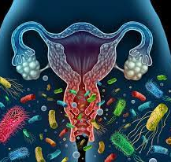
Studije potvrđuju intezivne metaboličke endokrinološke, imunološke promjene tijela žene tijekom trudnoće promjene obuhvaćaju vaginalnog ekosistema koji se mijenja tijekom tromjesječja
U trudnoći razina E2 u formi estriola, ↑tijekom trudnoće
E2 potiče odlaganje glikogena u epitelnim stanicama vagine, dovodi do metaboliziranja glukoze unutar epitelnih stanica koji se konvertira u mlječnu kiselinu staničnim metabolizmom
Tijekom trudnoće dolazi dolazi do veliki promjena u sastavu vaginalnog mikrobioma izuzev prisustva Lactobacillusa, vagina akvivira posve novi mikrobni milje koji se sastoji (Atopobium, Aerococcus, Gemella, Sneathia, Parvimonas, Gardnerella Megashaera) niske razine u prvom tromjesječju u odonosu na drugo i treće tromjesječje
Lactobacilli čine osnvnu strukturu mikrobiote vagine u II tromjesječju uz gubitak dominacije ulaskom u zadnje tromjesječje simulacija vaginalne disbioze
Notes:
Osim same mikroflore ulogu u uspiješnosti implantacije igra i mreža citokina koja je povezana sa intrauterinom infekcijom. Povezanost između infekcije, upale i promjenjene reproduktivne funkcije je poznata od ranije. [74] Ekspresija citokinskih receptora kod embrija omogućuje da citokini i faktori rasta, koji se izlučuju iz jajovoda i epitelnih stanica maternice, utječu na pravilan razvoj embrija i adaptaciju na postojeći okoliš. [75] Na modelima miša dokazano je da Th2 citokini kao što je IL-10 imaju esencijalnu važnost u implantaciji i formaciji trofoblasta. [
Čini se da serumske koncentracije estrogena i progesterona imaju utjecaj na promjenu mikrobioma endometrija što može imati utjecaj na receptivnost endometrija tijekom postupaka medicinski pomognute oplodnje, ali su studije koje istražuju ovu povezanost još uvijek rijetke. Studije o mikrobiomu i njegove uloga u začeću i održavanju trudnoće su u začetcima. Iako je uložen trud da se izdvoji „normalni“ tj. prihvatljivi mikrobiom još nemamo jasnu definiciju što «normalni» mikrobiom uključuje. Nove informacije na ovom području pridonijeti će rasvjetljavanju mogućeg negativnog utjecaja promjene mikrobioma na implantacijski neupjeh te eventualno omogućiti terapijske intervencije da se on spriječi.

Slide 8
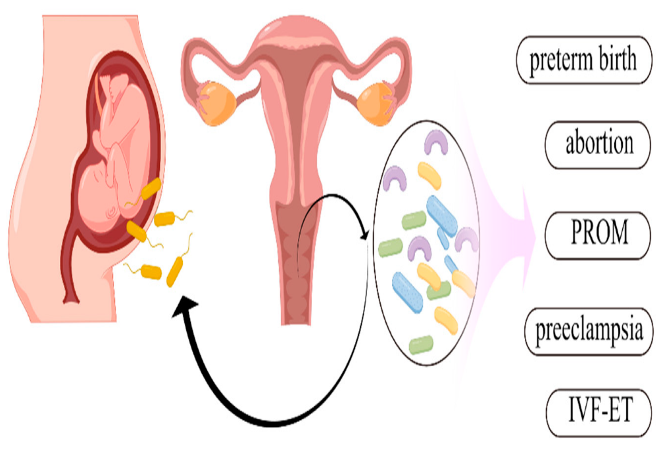
Stabilitet vaginalne flore
Prevencija vaginitisa
Ascenzija mikrobiološki uzročnika kolonizacija kavuma
Chorioamnionitis
PROM
Rani/kasni abortus ↔ PP (kliničke konzekvence, krtako- dugoročne)
Mekonij nedonoščeta sadrži uglavnom bakterije vrste Enterobacter, Enerococcusi Clostridium, različit od donošene terminske djece, djeca porođena uglavnom carskim rezom, brzo se odvajaju od majki, ranu neonatalnu dob provode u jedinicama intenzivnog liječenja, hrane se mliječnim formulama i često primaju antibiotike širokog spektra

Slide 9
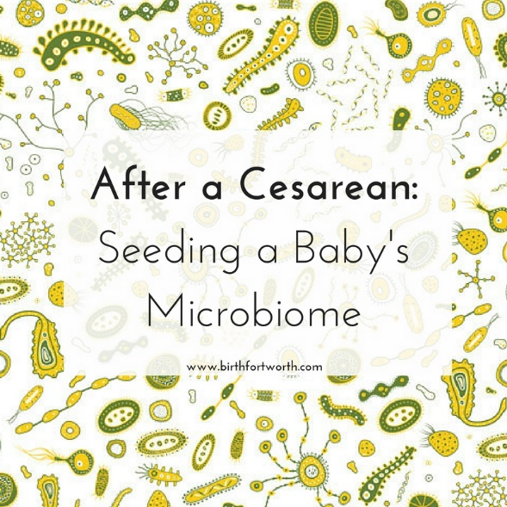
Tijekom poroda SC –om prvi kontakt se ostvaruje s bakterijama iz okoliša, zrak i medicinsko osoblje, majčina koža.
Vaginalni porod u kontakt s vaginalnom i crijevnom mikrobiotom majke kao što su Lactobacillus, Prevotella, i Sneathia spp.
Većina istraživanja pokazala je da se mirkobiota dojenčadi razlikuje u ovisnosti o načinu poroda sve do kraja prve godine života kada karakteristike mikrobiote postaju sličnije neovisno o načinu poroda
Notes:
Prvih 1000 dana života djeteta ključan je period koji je izravno povezan s dugoročnim zdravljem. Više je čimbenika koji u tom periodu mogu utjecati na očuvanje zdravlja i razvoj bolesti, no, čini se da su mikroorganizmi koji koloniziraju crijevo i tu formiraju trajnu mikrobiotumeđu najistaknutijim faktorima. Točan trenutak u kojem započinje kolonizacija novorođenčeta još uvijek je predmet diskusije, no nakon pregleda literature zaključujemo da je i dalje malo dokaza kojima bi se uspješno opovrgnula „paradigma sterilnog uterusa“.(1, 13) Kada bi se kultivacijom i mikroskopijom dokazala prisutnost bakterija u placenti, amnionskoj tekućini i pupčanoj vrpci, to bi promijenilo kliničku praksu i preporuke, što se posebice odnosi na promjenu stavova o elektivnom carskome rezu. Važno je naglasiti kako je neupitno da medicinski indiciran carski rez treba biti proveden, no u većini se provedenih istraživanja potvrdio negativan utjecaj ovog zahvata na etabliranje početne crijevne mikrobiote i epidemiološki se povezao s povećanim rizikom za razvoj nekih od kroničnih bolesti u kasnijem životu. Stoga stremljenje k tome da se preveniraju medicinska stanja koja zahtijevaju porod carskim rezom te ograničavanje ovog načina poroda samo na medicinski indicirane slučajeve i dalje ostaju od velikoga značenja, ne samo zbog komplikacija samog zahvata već i zbog njegovog utjecaja na razvoj kroničnih bolesti. (13) Po našem mišljenju, nužna su daljnja istraživanja u kojima je fokus utjecaj primjene antibiotika i probiotika u trudnice, ali i metabolita mikrobiote trudnice, na fetus. Postojeće studije potvrđuju da je primjena antibiotika u prenatalnom i u ranom novorođenačkom periodu povezana sa alteriranim imunološkim odgovorom novorođenčeta, ali i povećanom podložnosti razvoju nekrotizirajućeg enetrokolitisa i mnogim kroničnim bolestima u kasnijem životu kao što su upalne bolesti crijeva, pretilost i alergijske bolesti. Antibiotici često spašavaju život oboljelima od infektivnih bolesti, no problem predstavlja njihova nekritična i nesvrsishodna primjena, posebice u dojenčadi i male djece. Obzirom na tu široku primjenu 29 antibiotika posljedice koje nastaju zbog izloženosti u ranoj životnoj dobi značajne su kada sagledamo širu populaciju, čak i ako su rizici za razvoj pojedinačnih kroničnih bolesti niski. Isto tako, primjena probiotika u trudnoći utječe na ekspresiju Toll-like receptora u mekoniju djeteta što upućuje na to da promjena mikrobiote trudnice utječe na imunološki sustav djeteta već u najranijoj fazi njegovog života. (31) Primjena probiotika je svakako odličan način kojim bi se moglo utjecati na promjenu u mikrobioti trudnice ali i novorođenčeta što bi u konačnici omogućilo prevenciju bolesti povezanih s disbiozom. Meta analize pokazuju da primjena probiotika tijekom trudnoće sprečava razvoj atopijskog dermatitisa u djece, a kohortne studije indiciraju kako su djeca trudnica koje su uzimale pripravke koji sadržavaju laktobacile i bifidobakterije imala manju učestalost ekcema i rinokonjunktivitisa. Iste benefite probiotici su pokazali i u primjene kod novorođenčadi.(5) Usprkos tome probiotici i dalje nisu okosnica prevencije niti terapije navedenih stanja i bolesti. Smatramo kako je razlog tome nemogućnost kontrole kvalitete proizvoda i razlike koje postoje između stastava otisnutog na pakiranju i stvarnog sastava proizvoda. Također, još uvijek nisu utvrđene točne doze, optimalno vrijeme započinjanja terapije niti vremensko trajanje primjene probiotika koja bi bila adekvatna u prevenciji ili liječenju određenih stanja i bolesti. (37) U svakom slučaju, potrebno je provesti dodatne randomizirane, dvostruko slijepe studije kako bi se razjasnile nejasnoće glede primjene probiotika u trudnoći i novorođenačkom dobu, što često nije moguće zbog etičkih dilema. Kako bi uopće bilo moguće ustanoviti koje bakterijske vrste treba uvrstiti u sastav probiotskih pripravaka, valja točno kvalitativno i kvantitativno okarakterizirati sastav mikrobiote novorođenčadi koja imaju visoku predispoziciju za razvoj određenih stanja i bolesti ili novorođenčadi koja već boluju od bolesti u kojoj želimo probiotike korisititi kao adjuvantnu terapiju u liječenju. Iako su mnoge studije pokušale upravo to, zaključak većine istih je da nije ustanovljen točan obrazac promjene mikrobiote u ispitivanim uzorcima već da 30 je stalna samo činjenica da dolazi do disbioze. Stoga je svakako nužno provesti daljnja israživanja kojima bi se omogućio ne samo razvoj probiotika, već bi se i otvorila mogućnost da se specifični obrazac promjene mikrobiote koristi kao svojevrsni mikrobiološki biomarker u procesu ranog dijagnosticiranja bolesti kod novorođenčadi visokog rizika. To bi imalo velik učinak na prevenciju i umanjenje posljedica kroničnih bolesti koje predstavljaju velik javnozdravstveni problem kao što su pretilost, upalne bolesti crijeva, alergijskih bolesti, celijakija i neurorazvojni poremećaji. Osim poboljšanja kvalitete života tih osoba i njihovih obitelji, smanjili bi se i troškovi u zdravstvu koje uzrokuje liječenje bolesnika s kroničnim bolestima.(101) Usprkos velikom interesu i mnoštvu studija u čijem središtu bavljenja mikrobiota novorođenčeta, i dalje smo tek na početku shvaćanja interakcije ovih mikroorganizama s organizmom novorođenčeta u najranijim danima života te posljedica te interakcije na dugoročno zdravlje. Očekujemo da će istraživanje novorođenačke mikrobiote biti temelj razumijevanja zdravlja i bolesti, te da će novi eksperimentalni pristupi ovoj temi omogućiti primjenu tih saznanja u preventivne, dijagnostičke i terapijske svrhe, posebice kod novorođenčadi kod kojih je proces kolonizacije mikrobiotom bio alteriran.

Slide 10
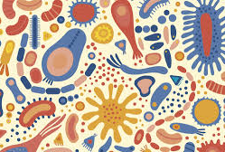
Zdrastveno stanje trudnice implikacije na vaginalni mikrobiom, GI mikrobiotu → mikrobiotu novorođenčeta
Hipertenzija
Gestoza
Pretilost trudnica (↓bifidobakterija, ↑satfilokoka, Bacteriodes, Enterobacteiacea projena odnosa Bacteroidesa/Firmicutes)
Notes:
Zdravstveno stanje trudnice koje mijenja njenu gastrointestinalnu mikrobiotu utječe i na sastav mikrobiote novorođenčeta. Tako žene koje su bile pretile prije trudnoće i one koje su postale pretile tokom trudnoće u crijevnoj mikrobioti imaju smanjen broj bifidobakterija i povećan broj stafilokoka, Bacterioides i Enterobacteriacea. Sličan je obrazac mikroorganizama prisutan i u fekalnim uzorcima njihove novorođenčadi. Takve promijene mikrobiote su prediktivne za razvoj pretilosti u djetinjstvu ali i nekih drugih bolesti kao što su npr. alergijske bolesti što znači da sastav crijevne mikrobiote majke može utjecati na razvoj bolesti u njihove djece.
Jedan od najvećih javnozdravstvenih problema današnjice svakako čini pretilost. Sama epidemija pretilosti razvila se kroz posljednja tri desetljeća (66), te se smatra da će prevalencija pretilosti do 2025. godine biti 20%, što u apsolutnim brojkama znači da će više od milijarde ljudi biti izravno ugroženo metaboličkim posljedicama pretilosti. (67) Rizična podskupina među pretilima su djeca, kod koje prevalencija pretilosti raste jednako kao i kod odraslih. Pretila djeca postaju pretili odrasli s komplikacijama pretilosti kao što su dijabetes tipa 2, arterijska hipertenzija, nealkoholna masna bolest jetre, metabolički sindrom i mnoga druga druga stanja
Etiologija pretilosti je multifaktorijalna. Uzrokuju je različiti genetski, bihevioralni i okolišni čimbenici. No, obzirom na nagli porast broja pretilih ljudi u posljednja tri desetljeća, genetički faktor kao uzrok tom naglom porastu je isključen.(68) Najočitiji uzrok prekomjernom povećanju tjelesne mase je povećan energetski unos sa skladištenjem viška energije u obliku masti, ali dodatni uzroci su i smanjena fizička aktivnost i svakodnevna izloženost stresu. (66, 68) Nedavna istraživanja u fokus kao faktor u etiopatogenezi razvoja pretilosti postavljaju mikrobiotu. Jednom ustanovljena mikrobiota složen je metabolički centar koji na nekoliko različitih načina regulira tjelesnu težinu pojedinca. Kao što smo već spominjali, metabolizmom neprobavljivih kompleksnih ugljikohidrata u kratkolančane masne kiseline osigurava se prehrana kolonocita. Ti isti metaboliti utječu na sekreciju želučanih peptida i tako reguliraju motilitet, sitost, apsorpciju nutrijenata i homeostazu energije. Ukoliko dođe do razvoja disbioze, dolazi i do smanjene zaštite integriteta sluznice probavnog sustava te posljedične translokacije lipopolisaharida u krv. To uzrokuje stanje stalne upalne reakcije niske razine te metaboličke poremećaje. (66, 68)Također, u mnogim studijama se predlaže i istražuje kako ovakvo okruženje dovodi do epigenetičkih promjena
U pretilih odraslih osoba uočena je promjenjena mikrobiota s predominacijom Firmicutes i smanjenim brojem Bacteroidetes. Iako još nije točno razjašnjeno je li to posljedica ili uzrok pretilosti, većina studija pokazuje da ovakva kompozicija prethodi razvoju pretilosti. (69) Sve je više dokaza da se predispozicija za razvoj pretilosti ustanovljuje u najranijoj dobi i da mikrobiota novorođenčeta ima ključnu ulogu u tome

Slide 11
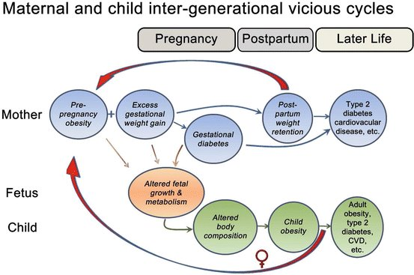
Epigenetske promjene fetusa nastale u trudnoći prenose se dalje na sljedeće generacije (transgeneracijski prijenos debljine)
Osim navedenih metaboličkih promjena koje utječu na fetalno programiranje, dugoročni rizik od pojave pretilosti u djece nose način života i prehrana u obitelji pa je edukacija pretilih trudnica o promjeni životnih prehrambenih navika neobično važna, uvođenje adekvatnih terapija tijekom trudnoće kao i odgovarajuća prekoncepcijska obrada
Epigenetika najvažniji mehanizam koji utječe na razvojno programiranje bolesti putem metilacije deoksiribonukleinske kiseline (DNK), posttranslacijske modifikacije histona i ekspresije nekodirajuće ribonukleinske kiseline (RNK)

Slide 12
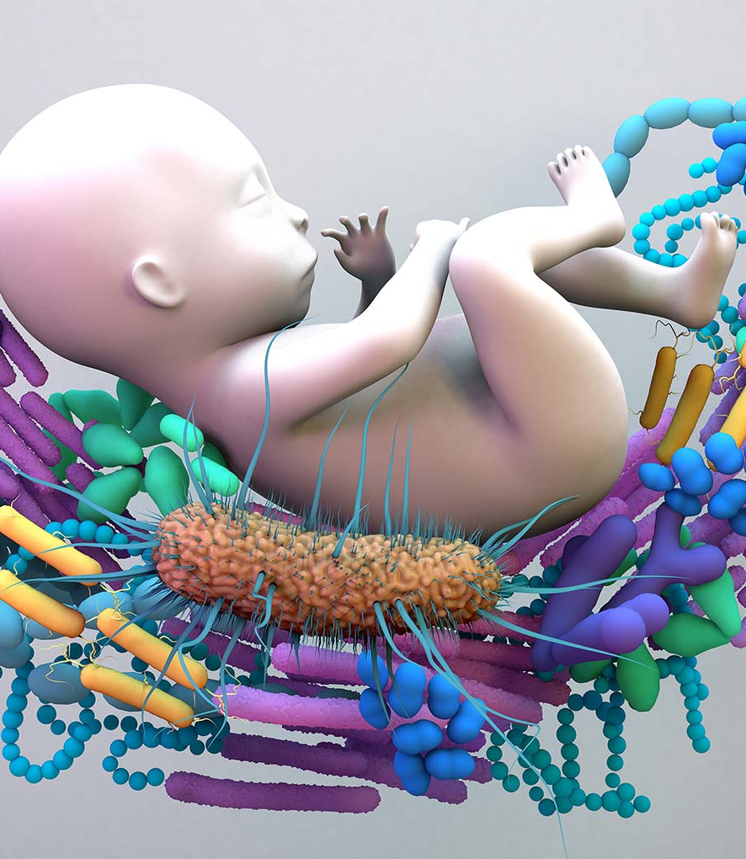
Utjecaj intrauterinih okolišnih uvjeta na ishod trudnoće ali i cijeloživotni utjecaj
Developmental Origin of Health and Disease – DOHaD
Transgeneracijski prijenos
Tijekom trundnoće žensko tijelo prolazi cijeli niz imunoloških, metaboličkih, endokrinoloških promjena, struktura gastrointestinalne ali i vaginalne mikrobiote bilježi niz promejna koje su u direktnoj korelaciji s ishodima i tijekom trudnoće ali programiranim fetalnim razvojem
Fetalni razvoj tijekom kritičnog perioda stanične proliferacije, diferencijacije i sazrijevanja ukoliko se odvija u nepovoljnim uvjetima
Neodgovarajući nutritivni unos (neodgovarajuća prehrana u trudnoći) i povišene razine upalnih parametara i citokina (CRP, IL-6, IL-1, β i TNF-α) koji su povišeni u pretilih trudnica, dolazi strukturnih i funkcionalnih promjena u stanicama, tkivima i organskim sustavima.
https://www.nature.com/articles/s41430-021-00905-6
Notes:
Genetika, majčino zdravlje, prehrana, način i tijek trudnoće (komplikacije PIH, GD, PPI ..) način poroda i dojenja utječu na crijevnu mikrobiotu.
Postizanje stabilieta crijevne mikrobiote do 3 god. During the development of obesity, the adipose tissue adapts to the excessive lipid load (adipocyte size/number, remodeling of immune cell composition extracellular matrix and lipid metabolism). Lipotoxicity insults other organs, resulting in insulin resistance or diabetes is substantially promoted by a metabolic stress load established by the concomitant pregnancy. Considering that these process failures end up in enduring defects in adipose tissue expandability/functionality, Corrales et al. postulate an underlying epigenetic memory in adipocytes transmitted through generations
Observational evidence suggests that metabolic changes due to overweight/obesity affect epigenetic markers in oocytes and sperms alike (gamete quality) and may influence epigenetic programming and reprogramming processes during embryogenesis. Therefore Hieronimus et al. delineate that fathers contribute to the health trajectory of their progeny and this needs to be a part of considerations before all-femal body weight interventions are implemented. Protection of future generation’s undesirable metabolic programming therefore warrants scientific awareness on interactions between maternal and paternal lifestyle and health status
Mikrobiom posteljice
Postizanje imunosne ravnoteže th1 i th2 stanica, dominacija th2 stanica s ciljem izbjeglo odbacivanja fetusa
Stabilitet vaginalne mukoze i sluzi
kliničke implikacije: sprečavanje rekuretnih vaginalnih infekcija, održavanje vaginalne homeostaze za sprečavanje kliničkih kratkoročnih i dugoročnih posljedica (infertilitet, sterilitet, PP, IUGR, dugoročne razvojne sekvle kod djece, socio ekonomski efekti)
Overweight and obesity, defined as a body mass index (BMI) of 25–<30 or ≥30 kg/m², respectively, have reached epidemic proportions over the last 30 years [1]. Current estimates suggest that by 2038 about 38% of the world’s population is expected to be obese [2]. In parallel with the increase in the general population, the prevalence of overweight and obesity also has increased in pregnant women [1]. Overweight and obesity are associated with a variety of pregnancy complications and are considered the most common health risks during pregnancy. These complications include gestational hypertension, preeclampsia, preterm birth, gestational diabetes mellitus (GDM), both, small and large for gestational age offspring, and a higher prevalence of stillbirth and congenital defects [3, 4]. In addition, there is growing evidence that exposure of offspring from obese mothers to an inadequate in utero environment may influence susceptibility for different non-communicable diseases in adulthood, including obesity and type 2 diabetes mellitus [5]. However, our understanding of the potential long-term effects of maternal overnutrition on the offspring and the mechanisms behind these is still limited, but a growing body of evidence highlights the importance of epigenetic modifications. Much insight in this regard comes from animal studies. In humans, however, it remains challenging to unravel the complex interaction between genetics, epigenetics, and pre- and postnatal environmental influences [6].
Go to:
Pathophysiology of obesity in pregnancy
During a healthy pregnancy, maternal physiology changes to support the growth of the fetus. This includes crucial metabolic adjustments in maternal insulin sensitivity depending on the demands of the specific pregnancy stage. In the early stages of pregnancy, there is an increase in insulin sensitivity that promotes the uptake of glucose into adipose tissue and prepares the organism for the increased energy requirements in later stages of pregnancy. However, during the progression of pregnancy, the maternal metabolism switches to a state of relative insulin resistance, resulting in a modest elevation of maternal blood glucose that is readily transported across the placenta to support fetal growth. Moreover, this low-level insulin resistance drives endogenous glucose production and utilization of fat stores, leading to further increases in blood glucose and free fatty acids [7]. To maintain adequate glucose control during pregnancy, maternal pancreatic β cells must increase insulin secretion to counteract the decrease in tissue sensitivity to insulin. In GDM, pancreatic β cells are unable to compensate for increased insulin resistance leading to the emergence of maternal glucose intolerance and GDM [8]. Obesity is associated with hyperinsulinemia and insulin resistance, which may be triggered by concomitant low-grade systemic inflammation and subclinical endotoxemia [9]. Obesity in pregnancy has been shown to significantly affect glucose metabolism leading to impaired fasting glucose reduction in early pregnancy and a considerate increase of peripheral and hepatic insulin resistance [10]. Consequently, obesity-related prepregnancy insulin resistance is associated with a strongly increased risk for GDM [1]. It was shown that changes in insulin sensitivity through the course of pregnancy are in parts related to maternal fat mass, and a marked increase in fat mass can be observed during pregnancy in both normal weight and obese women [11]. Due to the reduced effect of insulin on lipolysis, pregnancy-related insulin resistance affects lipid metabolism resulting in a several-fold increase of triglyceride and cholesterol levels late in gestation [12]. Normal weight women display net lipogenesis in early gestation (12–14 weeks) and net lipolysis in late pregnancy stages (34–36 weeks). Obese women, in contrast, show net lipolysis at all pregnancy stages. This suggests that in obese pregnancies the developing fetus is exposed to high levels of free fatty acids throughout all stages of in utero development [13]. In obese pregnancies a lipotoxic effect can be observed that promotes inflammation, endothelial dysfunction, and impairs placental invasion, which subsequently leads to alterations in placental metabolism and function [14, 15]. The supply of excess lipid and glucose to the fetus in combination with an inadequate placental function and in utero environment are thought to be relevant factors that may also increase the risk of metabolic disease in the offspring [14, 15].
Go to:
Placental changes associated with maternal obesity
In mammals, the placenta is the key element necessary for a successful pregnancy. Its various functions range from governing implantation of the early embryo and preventing its rejection by the maternal immune system, to mediating the transfer of gases, nutrients, and waste products between mother and fetus [9, 16]. The placenta is a major production site for pregnancy-related hormones that are released into the maternal circulation eliciting important functions in the adaptation of the maternal organism to and in the maintenance of pregnancy [16]. As the placenta is the main interface between mother and fetus, it is regulated by, both, fetal and maternal signals. Evidence is accumulating that the placenta acts as a sensor of the maternal-fetal environment, actively triggering adaptive responses toward intrinsic (e.g., gestational age, genetic setup) as well as extrinsic factors (e.g., nutritional variations) [16]. Furthermore, literature suggests a sexual dimorphism in adaptive placental responses [17].
Maternal overweight and obesity are associated with alterations in placental structure and function, characterized by increased inflammation and lipotoxic effects affecting nutrient transport, energy homeostasis, angiogenesis, and villous maturation [15, 18, 19]. Moreover, placental function may be compromised in maternal obesity, putatively due to impaired mitochondrial function, and increased oxidative stress [18–20]. It was shown that with increasing maternal adiposity there is a decrease in oxidative phosphorylation resulting in a lower placental cellular ATP production [19]. Similarly, another study demonstrated a reduced activity of mitochondrial respiratory complexes and increases in radical oxygen species formation in placentas of obese women, which by itself serves as a marker of impaired mitochondrial function [18]. Furthermore, it was demonstrated that maternal obesity is associated with a decreased expression of placental mitochondrial cholesterol transporter and reduced mitochondrial cholesterol concentrations. This indicates a critical modification of mitochondrial function in response to maternal obesity, which was shown to lead to a deficiency in placental endocrine output highlighted by a decreased synthesis of both progesterone and estradiol [21].
Insulin signaling plays an important role in placental growth and development that is supported by the observation of a higher trophoblastic insulin receptor expression in early gestation compared to late gestation [22]. Moreover, the area under the insulin curve determined by a glucose tolerance test at 12–14 weeks of gestation was shown to correlate with placental weight and neonatal adiposity at term, whereas this association is not found in glucose tolerance tests performed at late stages of pregnancy [23]. This suggests that the metabolic profile in early gestation dictates placental growth and development, and indicates involvement of maternal insulin in these processes [24]. It was demonstrated that maternal obesity with the accompanying insulin resistance and hyperinsulinemia is associated with a placental gene expression profile characteristic of mitochondrial dysfunction and impaired energy metabolism [25]. As outlined above, there is considerate evidence demonstrating impaired mitochondrial function in the placenta of obese women [18–21]. Compared to lean women, obese woman display an increased lipid accumulation in the placenta, which can ultimately affect the placental lipid supply to the fetus and therefore might be a cause for increased fetal adiposity in offspring of obese women [21, 25, 26]. Disturbances in placental fatty acid metabolism due to mitochondrial dysfunction, including uptake of fatty acids, decreased fatty acid oxidation, or increased esterification might be one cause for the increased lipid content found in placentas of obese women [21, 27].
It is well known that metabolic diseases such as obesity have a multifactorial etiology, with genetic and environmental factors contributing to disease development. Regardless of crucial environmental factors, such as the combination of an energy-dense diet and a sedentary lifestyle with a decreased energy expenditure, clear evidence highlighting a strong genetic basis of obesity exists [45]. The predicted genetic contribution to the obesity-related anthropometric trait of BMI was initially estimated from twin studies to range between 40 and 70% [46]. However, alternative statistical methods have suggested that these estimates may have been too high, with the genetic contribution rather ranging between 30 and 40% [46, 47]. More recently, whole-genome association studies (GWAS) have emerged as a tool for a non-hypothesis-driven identification of novel genes and loci contributing to obesity [45]. GWAS revealed important novel insights into the genetics of obesity; however, the majority of studies have estimated the overall contribution of identified GWAS single nucleotide polymorphisms (SNPs) to the observed variance ranges between 5 and 15%. It was suggested that gene-gene and gene-environment effects and lack of rare variant coverage might be factors responsible for the underestimation of identified trait-linked loci. Moreover, the majority of disease and trait-linked SNPs were demonstrated to be located in non-coding portions of the genome. Thus, GWAS results often indicate disease-associated variants that modulate risk by altering functional DNA elements that regulate gene expression. However, identifying the corresponding target genes remains challenging [46, 48]. In summary, there is evidence for a rather strong genetic component in the development of obesity, but the heritability of obesity cannot entirely be attributed to genetic variation
Seminal work by Barker et al. increased the popularity of a hypothesis previously put forward by other scientists—the so-called fetal programming hypothesis [50, 51]. This hypothesis states that certain environmental influences during embryonic, fetal, and also neonatal development can permanently affect the phenotype of an organism. The fact that epigenetic mechanisms (e.g., DNA methylation, histone modifications, expression of non-coding RNAs) can be influenced by environmental factors, particularly in early life, serves as the basis for the fetal programming hypothesis, which posits that specific intrauterine environments can lead to altered epigenomes and ultimately different phenotypes of a whole organism
Different recent rodent studies have investigated the influence of gestational maternal high-fat diets on epigenetic alterations in adipose tissue, and the liver of the offspring [60–62]. A study by Masuyama and Hiramatsu demonstrated that reduced adiponectin and increased leptin mRNA expression in adipose tissue in offspring of gestational high-fat diet dams were caused by increased acetylation and decreased methylation of histone H3K9 in the adiponectin promoter and increased methylation of histone H4K20 in the leptin gene. Furthermore, an association was found between the observed epigenetic modifications and hypertension, insulin resistance, and hyperlipidemia in the offspring [60]. Similarly, other studies demonstrated the involvement of histone modifications affecting gene expression of phenotype relevant genes in the offspring of high-fat diet dams [61, 63]. Regarding the transgenerational impact of obesity, results of a study by Li et al. implicated an accumulation of epigenetic modifications including histone methylation that contributed to increased lipogenesis over several generations, making F₂ offspring derived from both grand-maternal and maternal obesity extremely prone to developing obesity
The World Obesity Federation (WOF) predicts that one billion people worldwide, including 1 in 5 women and 1 in 7 men, will be living with obesity by 2030 [3]. Interestingly, the largest number of people living with obesity are in low- and middle-income countries (LMICs), with numbers more than doubling across all LMICs and tripling in low-income countries compared with 2010

Slide 13
Kongenitalne anomalije posljedica su intrauterinih ekspozicija metaboličkih poremećaja (ne)dijagnosticirani dijabetes, hiperglikemija, povišena razina inzulina i povećana potreba odnosno manjak esencijalnih nutrijenata
↑ učestalost kongenitalnih anomalija, nužnost prenatalnih testova probira i ultrazvučni pregledi s ciljem ocjene strukture fetusa
problem rane detekcije putem ultrazvuka jest atenuacija ultrazvučnih valova u masnom tkivu u području prednje trbušne stijenke trudnice

Slide 14
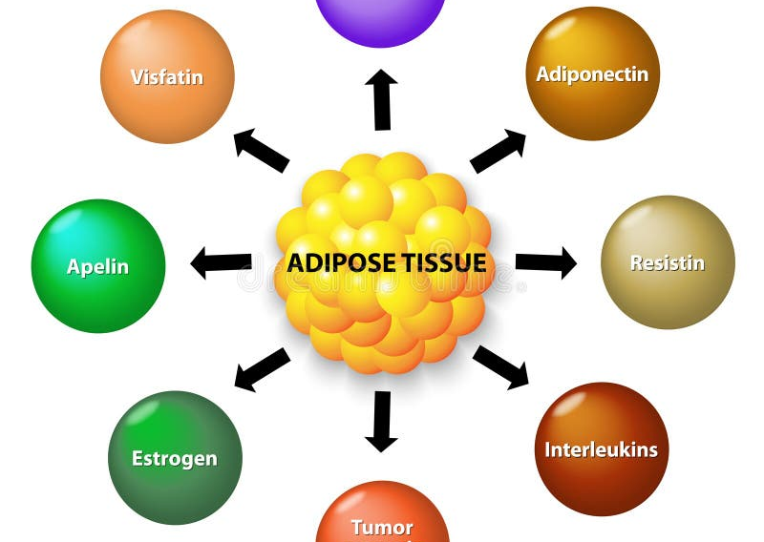
Endokrinološke, metaboličke neregularnosti
Pretilost ↑hiperandrogenemiju ↔ hirzutizam, nergularnost MC, anovulacija
↓↓SHBG u pretilih žena, posljedica povišene razine slobodnog androgena što dovodi do hiperandrogenemije promjena crijevnog mikrobiote, metabolita
Hiperinzulinemija potiče promjenu metaboločkih procesa preko IGF1
↑opoidnog sistema, porast β endorfina potiče sekreciju inzulina iz β stanica pankreasa ↔ hiperinzulinemija
Visceralna debljina prekomjerna sekrecija peptidnih hormona iz adipocita (adipokini) koji za osljedicu imaju regulaciju unosa, hrane, potošnji energije, koagulacijske mehanizme, angoigenezu, fibrinolize,, osštećenja endotela krvnih žila i subkliničke upale, promjene inzulina, metabolizma glukoze i lipida, porast debljine ima za posljedicu metabolićko endokrinološku ulogu nastajenje hiperandrogenemije
Notes:
Jedan od najvećih javnozdravstvenih problema današnjice svakako čini pretilost. Sama epidemija pretilosti razvila se kroz posljednja tri desetljeća (66), te se smatra da će prevalencija pretilosti do 2025. godine biti 20%, što u apsolutnim brojkama znači da će više od milijarde ljudi biti izravno ugroženo metaboličkim posljedicama pretilosti. (67) Rizična podskupina među pretilima su djeca, kod koje prevalencija pretilosti raste jednako kao i kod odraslih. Pretila djeca postaju pretili odrasli s komplikacijama pretilosti kao što su dijabetes tipa 2, arterijska hipertenzija, nealkoholna masna bolest jetre, metabolički sindrom i mnoga druga druga stanja Etiologija pretilosti je multifaktorijalna. Uzrokuju je različiti genetski, bihevioralni i okolišni čimbenici. No, obzirom na nagli porast broja pretilih ljudi u posljednja tri desetljeća, genetički faktor kao uzrok tom naglom porastu je isključen.(68) Najočitiji uzrok prekomjernom povećanju tjelesne mase je povećan energetski unos sa skladištenjem viška energije u obliku masti, ali dodatni uzroci su i smanjena fizička aktivnost i svakodnevna izloženost stresu. (66, 68) Nedavna istraživanja u fokus kao faktor u etiopatogenezi razvoja pretilosti postavljaju mikrobiotu. Jednom ustanovljena mikrobiota složen je metabolički centar koji na nekoliko različitih načina regulira tjelesnu težinu pojedinca. Kao što smo već spominjali, metabolizmom neprobavljivih kompleksnih ugljikohidrata u kratkolančane masne kiseline osigurava se prehrana kolonocita. Ti isti metaboliti utječu na sekreciju želučanih peptida i tako reguliraju motilitet, sitost, apsorpciju nutrijenata i homeostazu energije. Ukoliko dođe do razvoja disbioze, dolazi i do smanjene zaštite integriteta sluznice probavnog sustava te posljedične translokacije lipopolisaharida u krv. To uzrokuje stanje stalne upalne reakcije niske razine te metaboličke poremećaje
Primjena antibiotika tokom trudnoće i u ranom dojenačkom razdoblju, porod carskim rezom iprehrana mliječnim formulama novorođenčeta utječu na razvoj mikrobiote a samim time i na povećanje predispozicije za razvoj pretilosti u odrasloj dobi.

Slide 15
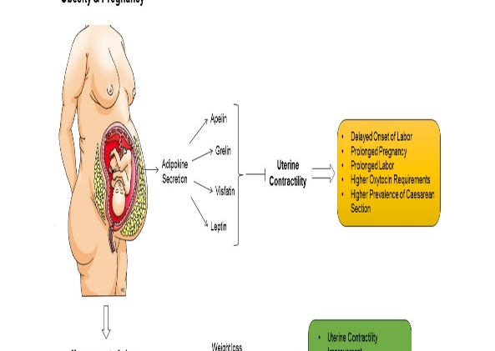
Obstetričke komplikacije
Infertilitet (rani, kasni gubici trudnoća)
PIH EPH gestoza
Gestacijski dijabetes (zdrastvene implikacije na budući naraštaj)
Hiperglikemija
Metabolički sindrom
Prijevremeni porod
Kogulacijski poremećaji tromboembolijske komplikacije
Porod (indukcija poroda, prenošenje,produljenje vrijeme trajanja poroda, povećan potreba za oksitocinom, ↓snage porođajnih snaga – trudova, shoulder dystocia, operativno završenje poroda, anesteziološke komplikacije, sepsa, mors fetus in utero, mors fetus subpartu, postoperativne komplikacije ...)
↑ Mortalitet majke

Slide 16
Mozak ↔ mikrobiota
Pojam osovine crijevo-mozak poznat je i prisutan u medicini još od početka 20.st., no nedavno se u taj termin umetnula još jedna varijabla- mikrobiota.
Složena osovina varijable međusobno zavisne i uključuju promjene u imunološkom sustavu, gastrointestinalnom sustavu i u centralnom živčanom sustavu. Zbog toga, promjenom jedne od sastavnica osi , dolazi do narušavanja homeostaze i pojave raznih poremećaja.
Razvoj živčanog sustava složeni proces uključuje neurogenezu, migraciju, sinaptogenezu, apoptozu, mijelinizaciju i remodeliranje novonastalih sinapsi i započinje formacijom neuralnog grebena u trećem tjednu gestacije.
Početak razvoj centralnog živčanog sustava odvija in utero, što uključuje važnost u njegovog temeljnog
Obzirom na to da se razvoj mikrobiote odvija gotovo istovremeno s razvojem centralnog živčanog sustava te da os mikrobiota-crijevamozak ima važnu ulogu u neurorazvoju, postoji mogućnost da se utjecajem na mikrobiotu u tom periodu stvori predispozicija za razvoj neurorazvojnih poremećaja
Notes:
Gestacijska dob prilikom rođenja važan je čimbenik koji utječe na kolonizaciju crijeva mikroorganizmima. Studije su pokazale značajnu razliku u mikrobioti prijevremeno rođene djece i zdrave djece rođene u terminu poroda.(3) Mekonij nedonoščeta sadrži uglavnom bakterije vrste Enterobacter, Enerococcusi Clostridium.(27) Ovakav sastav mikrobiote i razlike u odnosu na zdravu novorođenčad može se pripisati činjenici da su ta djeca porođena uglavnom carskim rezom, brzo se odvajaju od majki, ranu neonatalnu dob provode u 11 jedinicama intenzivnog liječenja, hrane se mliječnim formulama i često primaju antibiotike širokog spektra. (1, 3) 3.3.1.4. Primjena antibiotika Primjena antibiotika intrapartalno ili u ranom neonatološkom razdoblju,ali i same infekcije, također utječu na akviziciju mikrobiote. Primjena antibiotika utječe tako da smanjuje bioraznolikost mikrobiote i uočava se pojačan rast potencijalno patogenih bakterija koje su rezistentne na antibiotike.(3, 28-33) No, izgleda da te promjene mikrobiote nisu trajne. Kada su se fekalni uzorci dojenčadi izložene antibioticima usporedili s fekalnim uzorcima te iste djece nakon dojenačke dobi, usprkos toj prethodnoj primjeni antibiotika sveukupna je rezistencija mikrobiote na antibiotike bila smanjena i došlo je do povećane raznolikosti mikroorganizama. To sugerira da promjene u mikrobiote uzrokovane primjenom antibiotika ipak nisu uvijek trajne. Usprkos tome, dugoročne posljedice rane izloženosti antibioticima kao što su povećan rizik za razvoj preuhranjenosti i pretilosti u kasnijoj dječjoj dobi i dalje postoje Nekrotizirajući enterokolitis (NEC, engl. necrotizing enterocolitis) jedna je od najčešćih komplikacija prematuriteta. U faktore rizika za razvoj nekrotizirajućeg enterokolitisa ubrajaju se prematuritet, prehrana mliječnom formulom i primjena antibiotika. Kao posljedica hipoksije, prematuriteta i sepse razvija se ishemija crijeva koja dovodi do nekroze stijenke koja može biti praćena perforacijom i razvojem peritonitisa. Usprkos intenzivnoj neonatalnoj skrbi prevalencija smrtnosti kod nekrotizirajućeg enterokolitisa je i dalje 20-30%.(2, 35) Neki od kliničkih kriterija za dijagnozu bolesti su distenzija crijeva, zastoj prolaza kroz probavni trakt i retencija želučanog sadržaja, krv u stolici, letargija i hipoperfuzija s prisutnošću 12 pneumatoze crijeva na rendgenogramu trbušnih organa.(35) Bolest je fulminantnog tijeka te nerijetko zahtjeva intenzivnu terapiju a čak i ukoliko je liječenje uspješno nerijetko ostaju trajne poslijedice u vidu stenoze crijeva. Povezanost mikrobiote novorođenčeta s nastankom enterokolitisa uvelike se istražuje u svrhu korištenja tih saznanja u ranijoj dijagnostici, ali i prevenciji razvoja nekrotizirajućeg enterokolitisa. Mnoge studije dokazale su povezanost razvijanja NEC-a i predominacije bakterijskog roda Enterobacteriaceae u stolici novorođenčadi. Jedna takva studija provedena na uzorcima stolice 40 prijevremeno rođene djece, od kojih je kasnije 11 razvilo NEC dokazala je povećanu prisutnost dviju vrsta iz tog roda u djece koja su razvila tu komplikaciju: Klebisella pneumoniae i Citrobacter koseri. Također, u te nedonoščadi detektirana je smanjena bioraznolikost crijevne mikrobiote.(26) Velika meta-analiza u koju je uključeno 14 studija pokazala je smanjen broj bakterija Firmicutes i Bacteriodetes u nedonoščadi prije nego su razvili NEC.(36) Ovi rezultati potencijalna su osnova razvoja biomarkera za raniju dijagnozu ili pak skrininga rizične novorođenčadi na NEC. Mogućnost da se razvoj nekrotizirajućeg enterokolitisa spriječi primjenom probiotika uvelike se istražuje. (37) Način na koji bi probiotici mogli prevenirati razvoj NEC-a temelji se na osnovnim mehanizmima djelovanja probiotika kao što su: djelovanje na gensku ekspresiju, stvaranje butirata koji prehranjuju kolonocite te obnavljaju epitelnu barijeru, te na navedene ali i još mnoge druge načine sprečavaju porast patogenih bakterija. Najčešće primjenjivani probiotici koji su pokazali klinički značajan učinak sadrže bifidobakterije i/ili laktobacile

Slide 17
Mozak ↔ mikrobiota
Način na koji mikroorganizmi u crijevima utječu na neurorazvoj je složen i za sada još uvijek nedovoljno istražen no osnovom djelovanja smatra se produkcija neutransmitora koji prelaskom u krvotok dolaze do ciljnog organa i tu ostvaruju svoje učinke.
Djelovanjem noksi na majku, još u prenatalnom periodu, dolazi do izmjene mikrobiote majke a samim time i novorođenčeta, što se povezuje nastankom neurorazvojnih poremećaja.
Faktori rizika za razvoj nekih od tih poremećaja kao što su autizam, poremećaj pozornosti s hiperreaktivnošću ( ADHD, engl. attention deficit hyperactivity disorder) i schizophrenia su promjena majčine prehrane, infekcije i prenatalni stres u majke.
Pervazivni razvojni poremećaj obuhvaća skupinu neurorazvojnih poremećaja nepoznate etiologije (autizam)
Autizam najčešći je poremećaj iz te skupine i nastupa najkasnije do treće godine života djeteta. Smatra se kako važnu ulogu u etiopatogenezi bolesti imaju genetički i okolišni čimbenici.
Djeca koja imaju pervazivne razvojne poremećaje često imaju i simptome bolesti probavnoga sustava, što ukazuje na moguću ulogu mikrobiote u razvoju ovih poremećaja putem osi mikrobiota – crijevo – mozak.
Posebice se ističe povećana permeabilnost crijevne sluznice koja rezultira prisutnosti citokina u krvi kao što su interleukin-1β, interleukin-6 i interferon-γ ali i djelova bakterija kao što je lipopolisaharid Gram negativnih bakterija. Oni direktno prolaze krvno-moždanu barijeru ali i aktiviraju imunosni odgovor u mozgu te uzrokuju neke od bihevioralnih simptoma ovog spektra poremećaja.
Notes:
Sam razvoj živčanog sustava složeni je proces koji uključuje neurogenezu, migraciju, sinaptogenezu, apoptozu, mijelinizaciju i remodeliranje novonastalih sinapsi i započinje formacijom neuralnog grebena u trećem tjednu gestacije. Iako se razvoj centralnog živčanog sustava odvija i in utero, upravo je postnatalni period od ključne važnosti za neurorazvoj. Upravo tada dolazi do diferencijacije stanica, morfološkog razvoja mozga i ustanovljenja funkcija. Važno je spomenuti da broj sinapsi raste do druge godine života djeteta, kada je broj sinapsi za 50% veći nego što je to u mozgu odrasih, a to je ujedno i godina u kojoj dolazi do sazrijevanja crijevne mikrobiote.(1, 18, 76) Obzirom na to da se razvoj mikrobiote odvija gotovo istovremeno s razvojem centralnog živčanog sustava te da os mikrobiota-crijevamozak ima važnu ulogu u neurorazvoju, postoji mogućnost da se utjecajem na mikrobiotu u tom periodu stvori predispozicija za razvoj neurorazvojnih poremećaja. (Djelovanjem noksi na majku, još u prenatalnom periodu, dolazi do izmjene mikrobiote majke a samim time i novorođenčeta, što se povezuje nastankom neurorazvojnih poremećaja. Faktori rizika za razvoj nekih od tih poremećaja kao što su autizam, poremećaj pozornosti s hiperreaktivnošću ( ADHD, engl. attention deficit hyperactivity disorder) i schizophrenia su promjena majčine prehrane, infekcije i prenatalni stres u majke.
Pervazivni razvojni poremećaj obuhvaća skupinu neurorazvojnih poremećaja nepoznate etiologije. Autizam, koji spada u skupinu pervazivnih razvojnih poremećaja, najčešći je poremećaj iz te skupine i nastupa najkasnije do treće godine života djeteta. Smatra se kako važnu ulogu u etiopatogenezi bolesti imaju genetički i okolišni čimbenici. Tu skupinu poremećaja povezuju karakteristike kao što su poteškoće komunikacije i socijalne interakcije te prisutnost stereotipnih radnji. One su prisutne u svih bolesnika te mogu biti više ili manje izražene. (82) Djeca koja imaju pervazivne razvojne poremećaje često imaju i simptome bolesti probavnoga sustava, što ukazuje na moguću ulogu mikrobiote u razvoju ovih poremećaja putem osi mikrobiota – crijevo – mozak

Slide 18
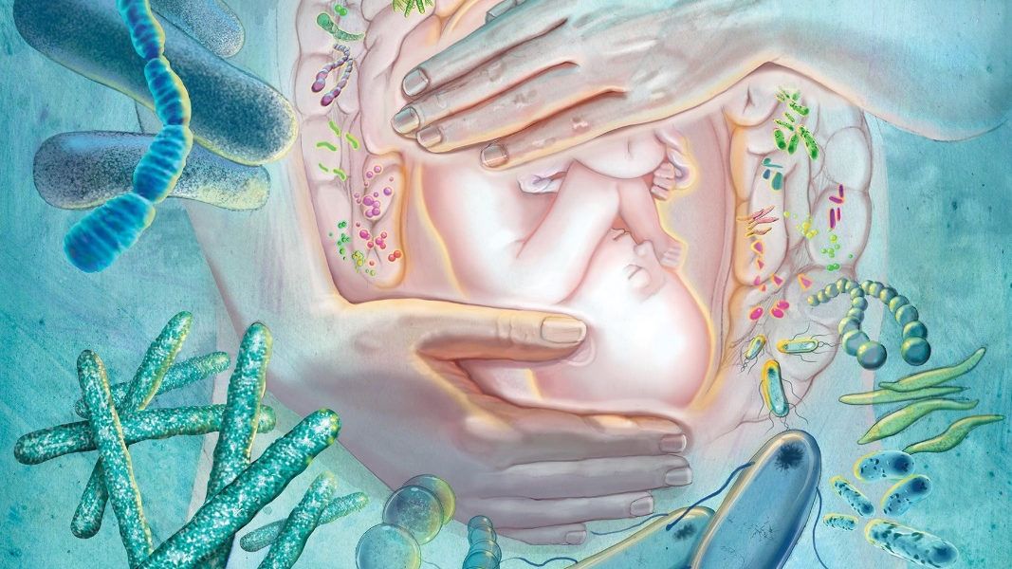

Slide 20
Novi oblik liječenja predstavlja „Microbiota trasnfer therapy“ (MTT). Protokol uključuje inicijalnu primjenu antibiotika od četrnaest dana nakon koje slijedi čišćenje crijeva te konačnu primjenu probiotika sa standardiziranom humanom crijevnom mikrobiotom tokom 7-8 tjedana. Ovaj oblik terapije zasad je pokazao poboljšanje simptoma gastrointestinalnog sustava ali i onih koji karakteriziraju autistični spektar poremećaja.
Notes:
Novi oblik liječenja predstavlja „Microbiota trasnfer therapy“ (MTT). Protokol uključuje inicijalnu primjenu antibiotika od četrnaest dana nakon koje slijedi čišćenje crijeva te konačnu primjenu probiotika sa standardiziranom humanom crijevnom mikrobiotom tokom 7-8 tjedana. Ovaj oblik terapije zasad je pokazao poboljšanje simptoma gastrointestinalnog sustava ali i onih koji karakteriziraju autistični spektar poremećaja. (

